Slide 2
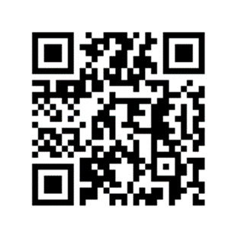
PODATKI O PODJETJU
Srednja šola Slovenj Gradec in Muta
NATUR, d. o. o.
Koroška ulica 11
2380 Slovenj Gradec
Tel.: 02 88 46 501
E-pošta: natur.naravnakozmetika@gmail.com
Spletna stran: https://naturnaravnakozmet.wixsite.com/natur
Facebook: https://www.facebook.com/Natur-162965070978311/

Slide 3
„Pridih naravne ljubezni“

Slide 4
VIZIJA
Poudarjamo uporabnost in koristnost naravnih snovi in želimo približati kozmetiko na naravnih bazah tako mladi kot starim. Z našimi visokokakovostnimi, okolju in uporabniku prijaznimi izdelki si prizadevamo kupcem ponuditi čim širšo paleto naših izdelkov, konkurirati na trgu naravne kozmetike ter prodreti na tuje trge. Trudimo se, da je naša ponudba vedno znova dopolnjena z novostmi.

Slide 5
ORGANIZACIJA PODJETJA
NATUR,
d. o. o.
Vodstvo:
Marketing:
Maruša Vranc, vodja
Ana Širnik
Nika Krivec
Valinea Sušec
Vesna Pušnik
Danilo Pušnik
Janja Saberčnik, direktorica
Urška Krahulec, tajnica
Računovodstvo:
Kadrovski oddelek:
Vesna Matvos, vodja
Tjaša Javornik
Nina Tratnik
Nika Šapek
Andreja Marhat, vodja
Sara Jamer
Mirjana Založnik
Vita Gnamuš

Slide 6
Kolektiv UP Natur

Slide 7
TOP PONUDBA – krema s polžjo slino

Slide 8
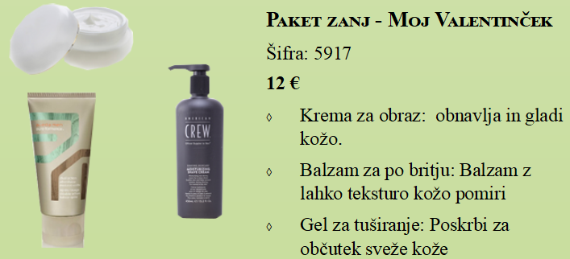
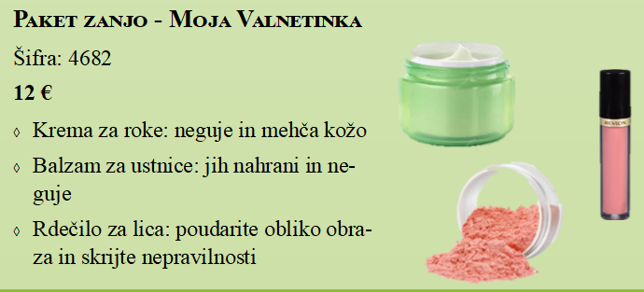
POSEBNA VALENTINOVA PONUDBA
Valentin poljube deli, zato pokloni darilo svojemu dragemu še ti in bosta srečna do konca dni!

Slide 9
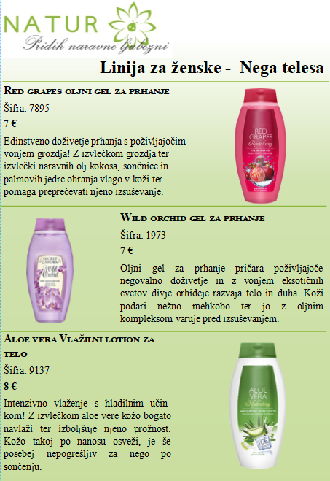
LINIJA ZA ŽENSKE –Nega telesa

Slide 10
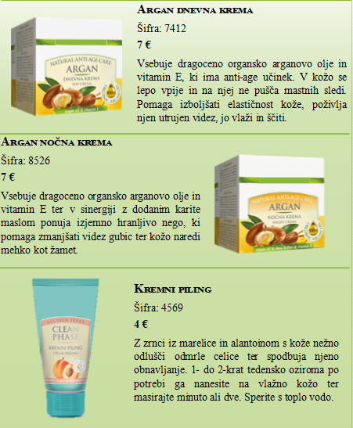
LINIJA ZA ŽENSKE – Nega obraza

Slide 11
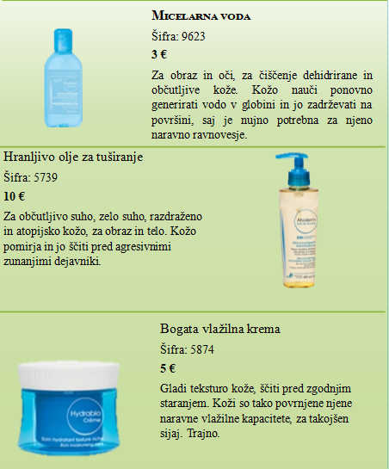
LINIJA ZA OBČUTLJIVO KOŽO

Slide 12
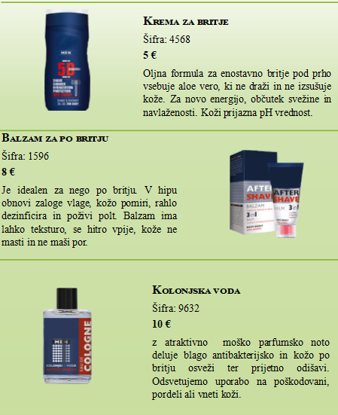
LINIJA ZA MOŠKE

Slide 13
DARILNI PAKETI

Slide 14
KJE NAS NAJDETE?
Srednja šola Slovenj Gradec in Muta
NATUR, d. o. o.
Koroška ulica 11
2380 Slovenj Gradec

Slide 15
PODATKI O NAŠEM PODJETJU
Srednja šola Slovenj Gradec in Muta
Učno podjetje Natur d. o. o.
Prodaja naravne kozmetike
Koroška ulica 11
2380 Slovenj Gradec
E-mail: natur.naravnakozmetika@gmail.com
Telefon: (02) 88 46 501
Matična št.: 1001629
ID za DDV: SI 20010629
TRR: SI56 3002 0840 00520 188
https://naturnaravnakozmetika.wixsite.com
https://www.facebook.com/Natur-162965070978311/
Dostop do naše spletne strani s pomočjo QR-kode.

